Slide 1
SCRAPY 架构

Slide 2
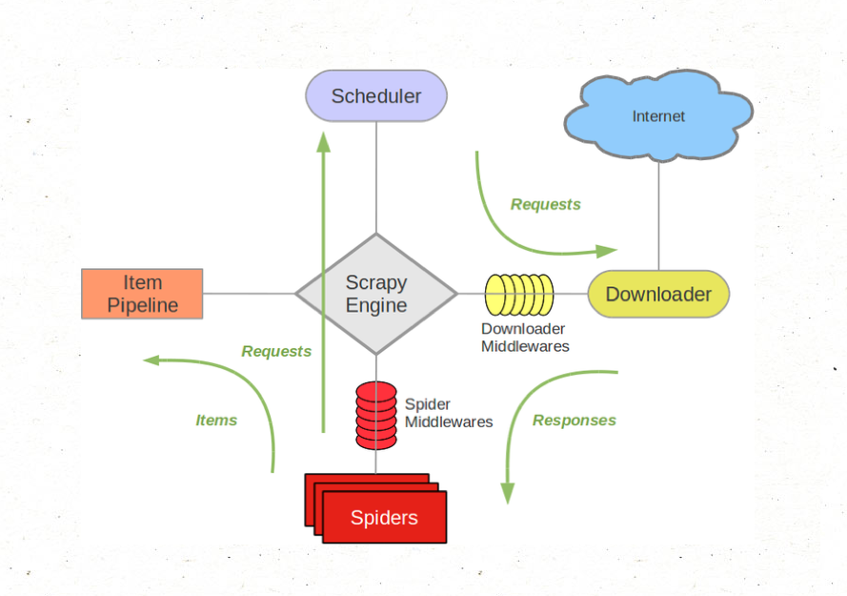
数据流行动画
调度器(Scheduler)
下载器(Downloader)
H
爬虫 (Spiders )
引擎 (Scrapy Engine)
下载器中间件(Downloader middlewares)
P
Spider中间件
(Spider middlewares)
U
URL链接
Q
Request对象
H
HTML
Q
I
P
Response对象
I
Item 对象
https://www.baidu.com/
U

Slide 3
Spider 中关键问题
SPIDER 中不要做Io操作：
会阻塞线程，导致爬虫暂停，等着Io操作完成，变成单线程爬虫
Io操作尽量在管道中进行。
SPIDER中的yield 到管道的数据类型只能是 dict类型或item类型。
spider中 重写make_requests_from_url函数时，只能返回一个Request对象，不能使用yield。

